Slide 1
Действуй, ради жизни!

Slide 2
Содержание:
Что такое спайс?
Из чего состоит?
Виды спайсов.
Продажа спайсов.
Последствия курения спайсов.
Вред, наносимый женщинам.
Вред, наносимый мужчинам.
Вывод.

Slide 3
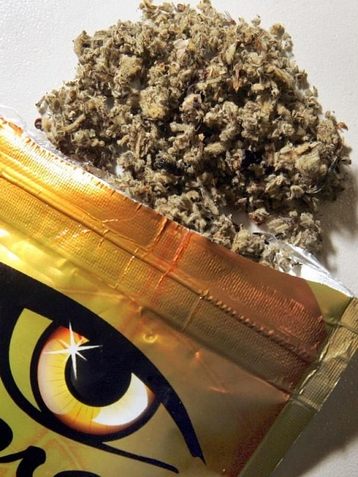
Что такое спайс?
Спайс (от англ. «spice» — специя, пряность) – разновидность травяной курительной смеси, в состав которой входят синтетические вещества, вещества психотропного действия и обыкновенные травы.
В содержание

Slide 4
Из чего состоит СПАЙС?
Основной компонент, который вмещает в себя спайс – вещество JWH-018 (синтетическое вещество), которое в несколько раз мощнее и вреднее натурального психоактивного вещества - энтеогена, так как он попусту – смесь химии. Энтеогены – это легальные психоактивные вещества, которые содержаться в алкалоидах и смолах, глюкозидах, эфирных маслах.
далее

Slide 5
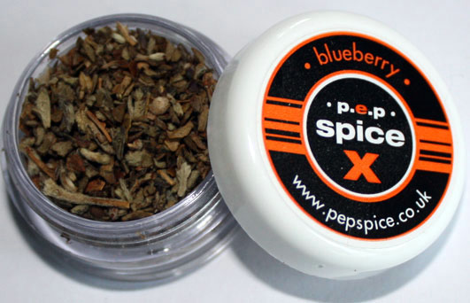
Внешний вид спайса.
В содержание

Slide 6
Виды спайсов.
Под брендом Spice продаётся несколько вариантов курительных смесей, различающихся по силе действия, например:
Spice Silver
Spice Gold
Spice Diamond
Spice Tropical synergy
далее
далее
далее
далее

Slide 7
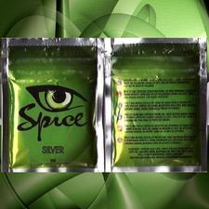
Spice Silver
Вот так он рекламируется в Интернете:
Spice Silver - сочетает в себе разнообразные экзотические энтеогены, а также обладает приятнейшим ароматом. В отличие от других миксов Спайс Сильвер отличается слабым действием. Но в то же время он производит приятный расслабляющий эффект. Он подходит для отдыха в тихой обстановке.
Другие виды

Slide 8
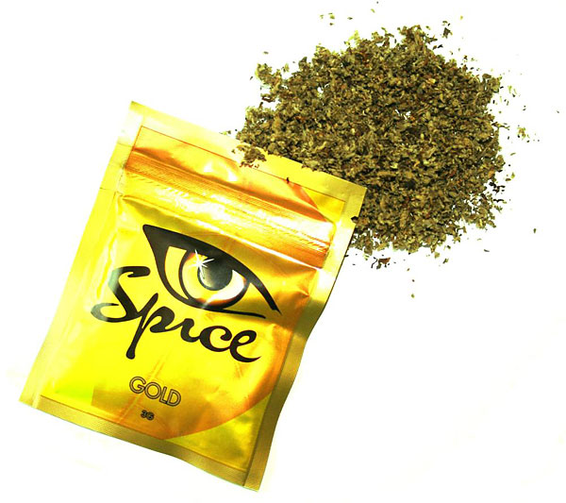
Spice Gold
Вот так он рекламируется в Интернете:
Аромат микса Спайс Голд (Spice gold) дает восхитительный эффект , поднимает настроение, придает чувство бодрости,свободы. Растения, которые содержатся в миксе, использовались в древних ритуалах почти всего мира.
Другие виды

Slide 9
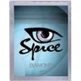
Spice Diamond
Вот так он рекламируется в Интернете:
Spice Diamond- это один из самых лучших экзотических благовоний из серии Spice, которое испускает богатый аромат ванили и меда при сгорании. Его аромат создает чувство возвышения и в то же время успокаивающий.
Другие виды

Slide 10
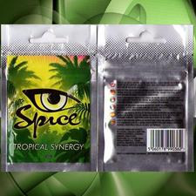
Spice Tropical synergy
Вот так он рекламируется в Интернете:
Spice Tropical synergy – ароматический микс с тропическим вкусом. Микс идеален для приятного времяпровождения с друзьями или в домашней обстановке.
Аромат микса Spice дает восхитительный эффект возвышения, поднимает настроение, придает чувство бодрости.
Тропический аромат микса Тропикал подарит вам незабываемые мгновения, наполнит вашу жизнь тропическими приключениями и раскроет перед Вами просторы экватора.
В содержание
Другие виды

Slide 11
Продажа спайсов:
Смеси расфасованы в пакеты размером приблизительно 5 на 7,5 см, содержащие по 3 грамма смеси. Розничная цена одного пакета в 2008 году составляла от 15 до 30 евро.
Вот так выглядит предложение о продаже спайсов в Интернете:
Цены на оптовую продукцию (предзаказ):
количество указанно в упаковках. 1 упаковка - 3 грамма. цена на одну упаковку:
при заказе от 10 до 100 упаковок - 1000 рублей
от 100 упаковок - 800 рублей
Связаться с Fakur
В содержание

Slide 12
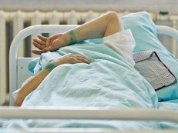
Каковы же последствия курения спайсов?
В первую очередь от употребления подобных курительных смесей страдает человеческая психика, воздействие на нее оказывается, так же как и при применении сильнодействующих наркотических веществ. При частом употреблении «спайса» появляются галлюцинации, тревога, рвота, чувство панического страха. Очень часто любители покурить спайса попадают в психиатрическую больницу.
далее

Slide 13
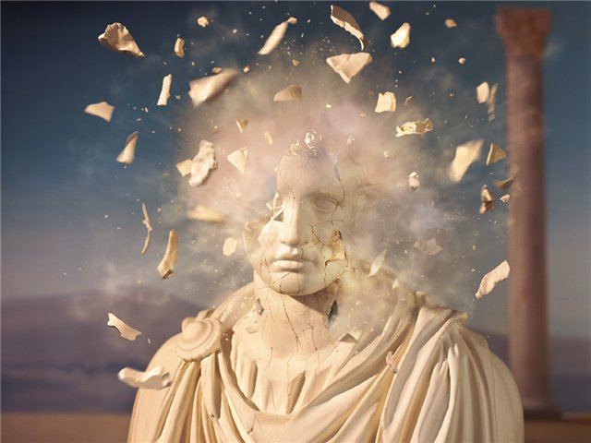
Каковы же последствия курения спайсов?
Страдает также и весь организм в целом: легкие, печень фильтрующая нечистую кровь, мозг и, так или иначе, ряд других органов. Очень пагубно воздействует курение спайса на мозг. Капилляры мозга, пытаясь не пропустить яд к «основному центру управления», резко сужаются. В результате кровь просто не может снабжать кровь кислородом. Как и любые другие клетки, клетки мозга, лишенные кислорода, просто погибают. Именно этот эффект и нравится подросткам – возникает ощущение легкости и беззаботности. Да, легкость наступает. Но стоит ли платить за несколько часов «счастья» своим мозгом?
В содержание

Slide 14
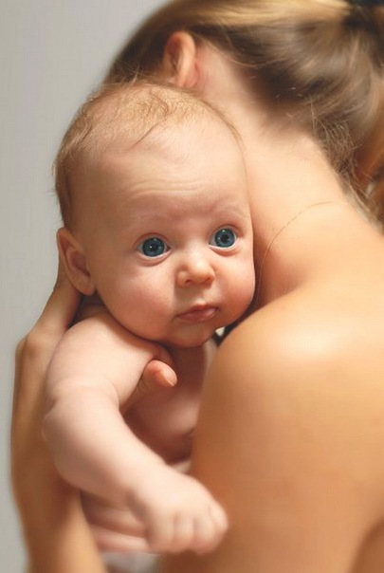
Вред, наносимый женщинам
У женщин становятся нерегулярными менструации. В ряде случаев это приводит к бесплодию.
Поэтому каждой девушке следует всерьез задуматься, прежде чем впервые попробовать spice, и решить, что же является для неё более приоритетным – получить несколько часов сомнительного удовольствия или же в будущем иметь возможность стать матерью.
В содержание

Slide 15
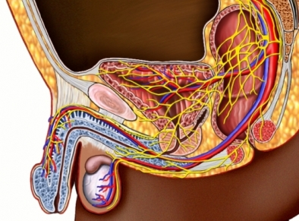
Вред, наносимый мужчинам
Мужчины, употребляющие спайс, страдают импотенцией, у них замедляется активность сперматозоидов, в последствии они теряют возможность иметь детей.
В содержание

Slide 16
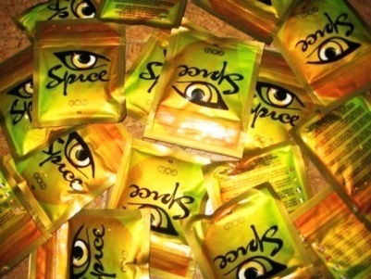
Вывод.
Употребление спайса приводит к тому, что человек «превращается в овощ». Все синтетические вещества настолько сильны, что после первого употребления спайса, наступает зависимость от этого наркотика. Сегодня, СПАЙС – запрещённый наркотик, который разрушил не одну жизнь. Не стоит употреблять химию, это приведёт лишь к одному – смерти!

